Slide 1


GenBotter电机开发教程
【02-02】
搞懂电机驱动板上的
H桥电路
高博士

Slide 2
目录
1. H桥电路的初级安保措施
2. 驱动板上的H桥电路
3. 半桥驱动芯片IR2104
4. 延展：怎么看电路原理图

Slide 3
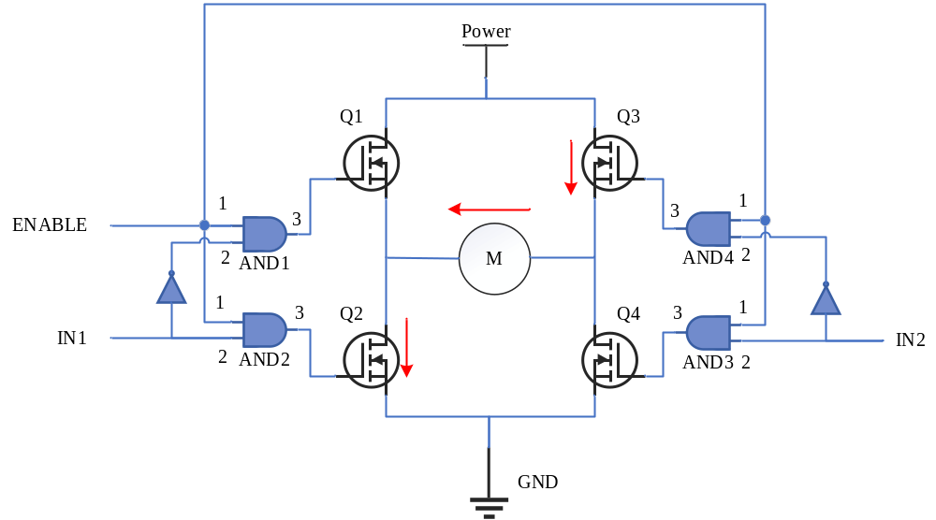
1. H桥电路的初级安保措施

Slide 4
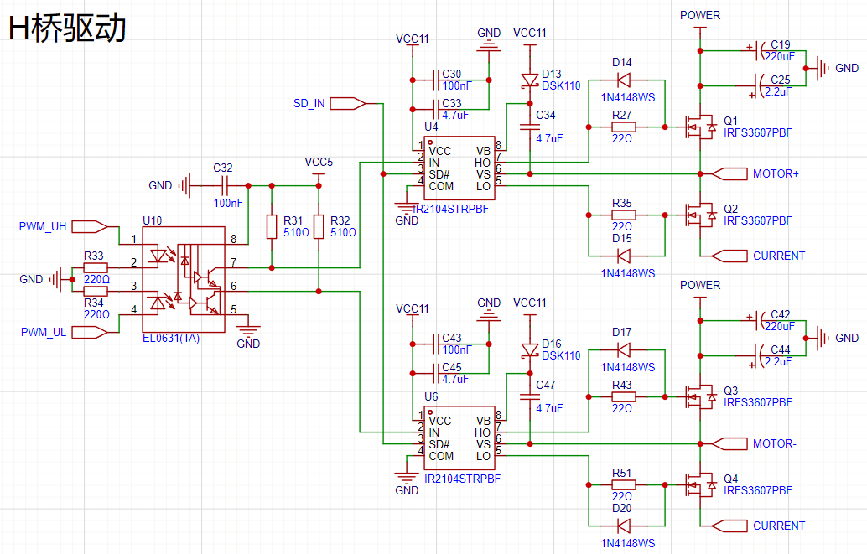
2. 驱动板上的H桥

Slide 5
3. 半桥驱动芯片IR2104
输入 |  | 输出
IN(引脚 2) | SD(引脚 3) | HO(引脚7) | LO(引脚5)
0 | 0 | 0 | 0
1 | 0 | 0 | 0
0 | 1 | 0 | 1
1 | 1 | 1 | 0

Slide 6
4. 延展：怎么看电路原理图
找到关键模块
认出 控制输入（PWM 信号从哪来，比如 MCU 引脚）、驱动芯片（如 IR2104，负责放大控制信号）、功率桥（H 桥的 MOS 管，直接驱动电机）、保护电路（过流、欠压检测）。
理清信号流向
从 PWM 控制信号开始，看它怎么进驱动芯片，再怎么控制 H 桥 MOS 管的通断，让电机 “正反转、调速”；
同时盯 保护信号（过流时怎么反馈、怎么关停驱动）。
关联实际需求
电机要 “正反转”→ 对应 H 桥 “哪两个 MOS 管导通”；
电机要 “调速”→ 对应 PWM 占空比怎么被驱动电路转化为电压；
电机怕 “烧”→ 对应保护电路怎么检测异常、切断电源。
查看数据手册

Slide 7
POWERPOINT DESIGN
2025
谢谢大家
主讲人：
高博士
时间：
2025.5

